Slide 1
Možnosti sofinanciranja projektov v okviru programa Erasmus+, KA1 in KA2, za področje izobraževanja odraslih
Špela Močilnikar, CMEPIUS – Center Republike Slovenije za mobilnost in evropske programe izobraževanja in usposabljanja

Slide 2
Vsebina
Nacionalna agencija programa Erasmus+, CMEPIUS
Priložnosti za sodelovanje v programu Erasmus+2024:
  Učinki programa Erasmus+ na področju izobraževanja odraslih
  namen programa
  prednostne naloge in opredelitev področja izobraževanja odraslih
  ključna aktivnost 1 – projekti mobilnosti
  ključna aktivnost 2 – partnerstva za sodelovanje
EPALE kot podpora prijaviteljem pri sodelovanju na razpisu Erasmus+

Slide 3
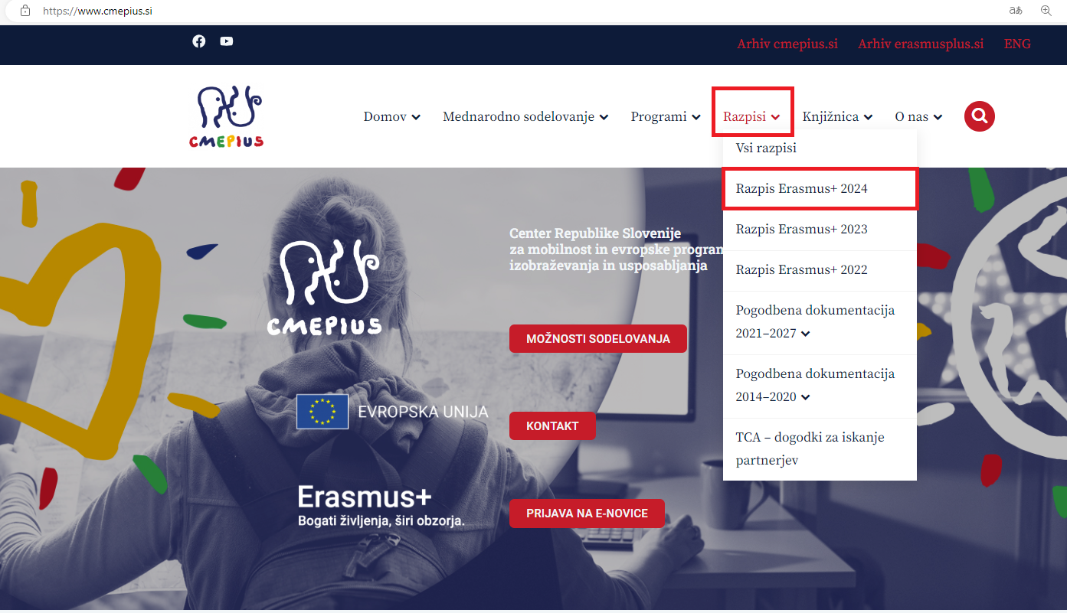

Slide 4
Zakaj mednarodno sodelovanje?
Učinki programa Erasmus+
Na udeležence
Na organizacije
Na sistemsko raven
boljše spretnosti in kompetence
večja motivacija za strokovni razvoj
preizkušanje novih praks
boljša samopodoba in samozavest
zavedanje vrednot EU
boljše pedagoško znanje
izvajanje novih metod poučevanja, novih organizacijskih praks
okrepljeno mreženje
krepitev dolgoročnih partnerstev
internacionalizacija organizacije
prilagajanje digitalnemu prehodu
večanje zmogljivosti z uvajanjem dobrih praks, inovativnih metod in orodij poučevanja in učenja
evropeizacija izobraževalnega sistema (teme in prednostne naloge)
bolj vključujoč, inovativen in digitalni izobraževalni sistem

Slide 5
Kako je program Erasmus+ prepoznan na področju izobraževanja odraslih?
sredstvo za razvoj organizacij za izobraževanje odraslih
omogoča hitre rešitve pri odzivanju na aktualne izzive in potrebe organizacij
omogoča vzpostavitev mednarodnega sodelovanja, učenja dobrih praks iz tujine ter refleksijo lastnega dela skozi mednarodno izkušnjo
krepi medkulturno
omogoča strokovni in osebni razvoj osebja
krepimo internacionalizacijo, razvoj organizacij, dejavnih na področju izobraževanja odraslih, ter osebni in strokovni razvoj udeležencev s financiranjem aktivnosti mobilnosti za strokovno osebje in učeče se odrasle.

Slide 6

Program Erasmus+
je program Evropske unije
naslavlja mednarodno sodelovanje na področju izobraževanja, usposabljanja, mladih in športa
proračun za obdobje 2021 – 2027: 26.2 milijard evrov
je podpora prednostnim nalogam in aktivnostim ter mehanizem za doseganje ciljev strategij EU:
STRATEŠKI DOKUMENTI – CMEPIUS-ova knjižnica
  Evropski izobraževalni prostor
  Akcijski načrt o digitalnem izobraževanju
  Program znanj in spretnosti za Evropo
3
Notes:
Najprej povejmo, kaj sploh je Erasmus+. To je program Evropske unije, ki naslavlja mednarodno sodelovanje na področju izobraževanja, usposabljanja, mladih in športa.
Z letošnjim letom se začenja novo proračunsko obdobje, ki bo pokrivalo 7 let, od 2021 – 2027. Namenjeno pa mu je 26.2 milijard evrov kar predstavlja 2kratno povečanje sredstev glede na predhodnika (Erasmus+ 2014-2020).
Za novo programsko obdobje Erasmus+ so postavili tudi nove glavne poudarke. To so smernice, ki jih mora vključevati prav vsak projekt. Te so :
- vključujoči Erasmus+
- zeleni Erasmus+
- digitalni Erasmus+
- aktivna participacija v Erasmus+
Vse aktivnosti programa Erasmus+ slonijo na temeljnih strateških dokumentih. Nekateri od teh so Evropski izobraževalni prostor, Akcijski načrt o digitalnem izobraževanju, Program znanj in spretnosti za Evropo. Strateških dokumentov pa obstaja še več, našteti so v Vodniku za prijavitelje, najdete pa jih tudi na naši spletni strani in strani Evropske komisije.

Slide 7
Poslanstvo programa Erasmus+
Splošni cilj programa je podpirati profesionalni, družbeni, izobraževalni in osebni razvoj posameznikov s področja izobraževanja, usposabljanja, mladine in športa, v Evropi in širše, s čimer prispeva k trajnostnemu razvoju, delovnim mestom in socialni koheziji ter krepitvi evropske identitete.
Program je ključni instrument za izgradnjo evropskega izobraževalnega prostora, ki bo podpiral izvajanje evropskega strateškega sodelovanja na področju izobraževanja in usposabljanja.

Slide 8
Erasmus+ prednostne naloge
Vključujoči Erasmus+
Večanje dostopnosti programa za čim večjo in raznoliko udeležbo ter spodbujanje enakih možnosti za osebe z manj priložnostmi.
Zeleni Erasmus+
Implementacija okolju prijaznih praks, trajnostni razvoj, razvoj znanja, spretnosti in odnosa do klimatskih sprememb in trajnostnega razvoja.
Digitalni Erasmus+
Sveži, naprednejši izobraževalni instrumenti, metode učenja in pristopi, razvoj učinkovitega digitalnega izobraževalnega ekosistema.
Dejavno državljanstvo in sodelovanje v Erasmus+
Spodbujanje sodelovanja državljanov EU v demokratičnih procesih, družbenem življenju ter razvoju znanja o EU in skupnih vrednotah.
Več: Prednostne naloge programa Erasmus+

Slide 9
Ključne aktivnosti
Ključna aktivnost 1 – mobilnost osebja in učečih se
Ključna aktivnost 2 – partnerstva za sodelovanje
Ključna aktivnost 3 – podpora politikam
12
Notes:
Erasmus plus je sestavljen iz treh ključnih aktivnosti. Te so:
– mobilnost osebja in učečih se
– partnerstva za sodelovanje
– podpora politikam
V nadaljevanju bomo podrobneje pogledali Ključno aktivnost 1 –to je mobilnost osebja in učečih se

Slide 10
Program Erasmus+
Ključna aktivnost 1 (KA1)
Projekti mobilnosti posameznikov
Ključna aktivnost 2 (KA2)
Projekti partnerstev za sodelovanje
Ključna aktivnost 3 (KA3)
Projekti podpore politikam
Projekti mobilnosti neakreditiranih organizacij (KA122)
Akreditacija Erasmus (KA120)
individualna/ konzorcij za mobilnost
Manjša partnerstva (KA210)
Večja partnerstva (KA220)
6–18 mesecev
do 30 udeležencev mobilnosti na projekt
Projekti mobilnosti akreditiranih organizacij (KA121)
Prijava centralizirano na ravni EK
najmanj 2 organizaciji iz dveh različnih programskih držav
6–24 mesecev
30.000 EUR ali 60.000 EUR
najmanj 3 organizacije iz treh različnih programskih držav
12–36 mesecev
120.000, 250.000 ali 400.000 EUR
15–24 mesecev
ni omejitve števila udeležencev mobilnosti
12
Notes:
Erasmus plus je sestavljen iz treh ključnih aktivnosti. Te so:
– mobilnost osebja in učečih se
– partnerstva za sodelovanje
– podpora politikam
V nadaljevanju bomo podrobneje pogledali Ključno aktivnost 1 –to je mobilnost osebja in učečih se
Ključna aktivnost 1 – mobilnost osebja in učečih se
Ključna aktivnost 2 – partnerstva za sodelovanje
Ključna aktivnost 3 – podpora politikam

Slide 11
Izobraževanje in usposabljanje
TERCIARNO IZOBRAŽEVANJE
(HED)
POKLICNO IZOBRAŽEVANJE IN USPOSABLJANJE
(VET)
IZOBRAŽEVANJE ODRASLIH
(ADU)
ŠOLSKO IZOBRAŽEVANJE
(SCH)
Študenti na univerzah in visokih šolah
Dijaki v začetnem ali nadaljnjem poklicnem izobraževanju, tudi poklicno izobraževanje odraslih.
Vrtčevski otroci
Učenci v OŠ
Dijaki v splošnih gimnazijah.
Odrasli učečih se, ki se izobražujejo formalno, neformalno ali priložnostno o splošnih vsebinah.
KONČNI UPORABNIK rezultatov projekta (tudi znanja, ki ga bodo pridobili strokovni delavci med mobilnostjo) so vselej UČEČI SE ODRASLI.
13
Notes:
Ocenjevalci bodo najprej preverjali ustreznost vaše prijave – pozorni bodo na to ali so profil izkušnje in aktivnosti vaše organizacije, zlasti pa ciljna skupina učečih se ustrezni za področje splošnega izobraževanja odraslih
Zato poglejmo kako Erasmus + razume področja izobraževanja in usposabljanja.
Erasmus+ deli I&U na 4 stebre znotraj katerih so združene aktivnosti glede na področje izobraževanja. Najlažje si boste predstavljali ta področja, če si zamislite tipičnega udeleženca teh področij:
Šolsko I – pokriva vrtce, OŠ in splošne SŠ
Poklicno I&U – zajema vse šole in organizacije, ki so po zakonu prepoznane kot izvajalci PIU, to so poklicne srednje šole, ki nudijo začetno poklicno izobraževanje in druge izobraževalne organizacije, ki nudijo nadaljevalno poklicno izobraževanje (vpis v razvid pri MIZŠ ali v seznamu pri CPI) – v ta steber sodijo tudi vse organizacije na področju poklicnega izobraževanja odraslih.
Terciarno izobraževanje – pokriva univerze, višje in visoke šole
Izobraževanje odraslih pa vse organizacije, ki nudijo formalno, neformalno ali priložnostno splošno (nepoklicno) izobraževanje odraslih kot so LU in druge javne ustanove na področju IO, predstavniki oblasti, zasebniki na področju IO, knjižnice, muzeji, številne nevladne organizacije in . Ključno je, da se lahko načeloma programa I udeleži prav vsak ali pa je ta namenjen ranljivim ciljnim skupinam (migranti, osebe s p.p. …) oz. razvija temeljne spretnosti (branje, pisanje, računanje, digitalna pismenost…)

Slide 12
Področje izobraževanja odraslih
KAJ JE IZOBRAŽEVANJE ODRASLIH?
IO je kakršnokoli izobraževanje, ki se ga lahko udeleži katerakoli odrasla oseba in je
Nepoklicno - NE pomeni poglabljanja znanja na poklicnem področju osebe, ki ne opravlja pedagoško-andragoške dejavnosti, ne veča poklicnih kompetenc in neposredno ne izboljšuje zaposlitvene možnosti
formalno, neformalno, priložnostno
tudi izobraževanja, namenjena določenim ciljnim skupinam kot so osebe z manj priložnostmi: Romi, begunci, priseljenci, osebe s posebnimi potrebami, mladi NEET, starejši odrasli, osebe, ki se soočajo z geografskimi ovirami, z diskriminacijo …)
Opredelitev ustreznih organizacij prijaviteljic in udeležencev mobilnosti:
Seznam upravičenih prijaviteljev in udeležencev v izobraževanju odraslih
Vodnik za prijavitelje, glosar izrazov, str. 470
izobraževanje odraslih
učeči se odrasli
Notes:
Področje izobraževanja odraslih v kontekstu programa E+ pomeni kakršnokoli izobraževanje, ki se ga lahko udeleži katerakoli odrasla oseba in je
nepoklicno
formalno, neformalno, priložnostno
tudi izobraževanja, namenjena ranljivim skupinam (Romi, begunci, priseljenci, osebe s posebnimi potrebami …)
V pomoč vam je lahko Seznam upravičenih prijaviteljev v izobraževanju odraslih, ki je objavljen na naši spletni strain (pri KA1). Ta zajema tako javne kot zasebne organizacije na področju izobraževanja odraslih, nekatere predstavnike oblasti in številne nevladne organizacije.
Pomoč pri umestitvi: Razvid IZVAJALCEV JAVNO VELJAVNIH PROGRAMOV NA PODROČJU VZGOJE IN IZOBRAŽEVANJA za področje izobraževanja Odraslih

Slide 13
Splošno izobraževanje odraslih v knjižnicah
Splošno neformalno in priložnostno učenje, ki je v knjižnicah organizirano ali izvajano za uporabnike knjižnic. Poteka v sklopu prireditvene in kulturne dejavnost, informacijske dejavnost, bibliopedagoškega dela.
Upravičeno osebje (mobilnosti osebja)
Strokovni sodelavci, ki so zadolženi za:
izvajanje delavnic, tečajev in predavanj
vodenje bralne skupine,
mentorstvo na točkah vseživljenjskega učenja,
sodelovanje pri projektih spodbujanja branja, domoznanskih dejavnostih, dejavnosti v kreativnicah,
priprave razstave,
In druge naloge povezane s splošnim nepoklicnim izobraževanjem za uporabnike (učeče se) knjižnic.
Upravičeni uporabniki (mobilnosti učečih se):
So udeleženci splošnoizobraževalnih programov za odrasle. Niso uporabniki knjižnice kot taki (le izposoja knjig).
Učeči se odrasli je katera koli oseba, ki je dokončala začetno izobraževanje ali usposabljanje ali ni več vključena vanj in se znova vključi v katero od oblik nadaljnjega nepoklicnega učenja (formalno, neformalno ali priložnostno) na vaši organizaciji.

Slide 14
Kdo lahko sodeluje?
UDELEŽENCI:
Strokovni delavci na področju izobraževanja odraslih
Učeči se odrasli
ORGANIZACIJE:
Organizacije, ki delujejo na področju izobraževanja odraslih (seznam upravičenih prijaviteljev )
PROGRAMSKE DRŽAVE
Članice EU (27 držav) + EEA (Norveška, Islandija, Lihtenštajn) + Republika Severna Makedonija, Turčija, Srbija

Slide 15
PROJEKTI MOBILNOSTI KA1
Ključni ukrep 1
Vodnik za prijavitelje str. 127-145: Erasmus-Vodnik-za-prijavitelje-SL.pdf

Slide 16
Namen projektov mobilnost osebja in učečih se
posameznikom zagotoviti priložnosti za učenje
podpirati internacionalizacijo in institucionalni razvoj ponudnikov izobraževanja odraslih in drugih organizacij, aktivnih na področju splošnega (nepoklicnega) izobraževanja odraslih.
udeležencem omogočati pridobivanje znanja, spretnosti in izkušenj, ki prinašajo dodano vrednost njihovemu izobraževanju (učeči se) ali delu (sodelavci) doma
prinašajo pozitivne spremembe in razvojne premike znotraj sodelujočih organizacije ter prispevajo k inovacijam in prenovi sistema izobraževanja v Sloveniji.
Vodnik za prijavitelje str. 115-128: Erasmus-Vodnik-za-prijavitelje-SL.pdf (cmepius.si)
Notes:
Učne mobilnosti posameznikov omogočajo udeležencem pridobitev znanja, spretnosti in izkušenj, ki prinašajo dodano vrednost njihovemu izobraževanju ali delu doma.
Pričakovani rezultati mobilnosti so npr.: izboljšanje učnega uspeha, znanja tujih jezikov in digitalnih veščin, večjo samostojnost in samozavest, krepitev medkulturne zavesti, aktivnejše udeležbe v družbi in boljšo ozaveščenost o evropskem projektu in vrednotah EU, večjo motivacijo za sodelovanje v prihodnjem (formalnem/neformalnem) izobraževanju ali usposabljanju po obdobju mobilnosti v tujini
Dolgoročno pa prinašajo pozitivne spremembe in razvojne premike tudi znotraj sodelujočih organizacij ter prispevajo k inovacijam in prenovi sistema izobraževanja v Sloveniji.
Pričakovani rezultati so lahko npr.: povečanje zmožnosti mednarodnega delovanja organizacije, inovativni in izboljšani pristopi dela s ciljnimi skupinami, modernejše, bolj dinamično, zavzeto in strokovno okolje znotraj organizacije…
Podrobneje o tem govori Vodnik za prijavitelje na straneh 38-40.
S projekti se udeležencem omogoča pridobitev znanja, spretnosti in izkušenj, ki prinašajo dodano vrednost njihovemu izobraževanju ali delu doma.
Pričakovani rezultati: izboljšanje učnega uspeha, znanja tujih jezikov in digitalnih veščin, boljšo zaposljivost in poklicne možnosti, okrepljeno samoiniciativnost in podjetništvo, večjo samostojnost in samozavest, krepitev medkulturne zavesti, aktivnejše udeležbe v družbi in boljšo osveščenost o evropskem projektu in vrednotah EU, večjo motivacijo za sodelovanje v prihodnjem (formalnem/neformalnem) izobraževanju ali usposabljanju po obdobju mobilnosti v tujini
prinašajo pozitivne spremembe in razvojne premike znotraj sodelujočih organizacije ter prispevajo k inovacijam in prenovi sistema izobraževanja v Sloveniji.
Pričakovani rezultati: povečanje zmožnosti mednarodnega delovanja, inovativni in izboljšani pristopi dela s ciljnimi skupinami, modernejše, bolj dinamično, zavzeto in strokovno okolje znotraj organizacije…
Vodnik za prijavitelje stran 37, Izobraževanje odraslih 113

Slide 17
CILJI NA PODROČJU IZOBRAŽEVANJA ODRASLIH
Prispevanje k oblikovanju evropskega izobraževalnega prostora ter k programu znanja in spretnosti za Evropo prek:
izboljšanja kakovosti formalnega in neformalnega izobraževanja ter priložnostnega učenja odraslih;
Izboljšanje kakovosti ponudbe izobraževanja odraslih s profesionalizacijo osebja in krepitve zmogljivosti ponudnikov izobraževanja odraslih za izvajanje visokokakovostnih učnih programov;
izboljšanja kakovosti poučevanja in učenja v vseh oblikah izobraževanja odraslih ter nudenje prilagoditev potrebam širše družbe;
izboljšanja ponudbe izobraževanja odraslih za ključne kompetence, opredeljene v okviru EU, vključno z osnovnimi spretnostmi (bralna in računska pismenost, digitalne spretnosti) in drugimi življenjskimi veščinami;
krepitve zmogljivosti ponudnikov izobraževanja odraslih in drugih organizacij, ki opravljajo naloge na področju izobraževanja odraslih, za izvajanje visokokakovostnih projektov mobilnosti;
povečanja udeležbe odraslih vseh starosti in iz vseh socialno-ekonomskih okolij v izobraževanju odraslih, zlasti s spodbujanjem udeležbe organizacij, ki delajo z ranljivimi ciljnimi skupinami odraslih…

Slide 18
Kaj je mobilnost?
Pri mobilnosti gre za:
potovanje posameznikov v tujino, ki je namenjeno osebnemu in strokovnemu razvoju posameznika, ki ga podpira vaša organizacija;
iz Slovenije v države, ki sodelujejo v programu Erasmus+ kot programske države;
matična organizacija pošlje posameznike (osebje ali učeče se odrasle) v tujino, v raznolike partnerske organizacije, ki pokrivajo različna področja in aktivnosti (NGO, javne ustanove, vladne organizacije….)
Mobilnost osebja in učečih se v izobraževanju odraslih
Notes:
Pri učnih mobilnostih posameznikov gre za mobilnost posameznikov v tujino, ki je namenjena osebnemu in strokovnemu razvoju posameznika, ki ga podpira vaša organizacija;
In za mobilnost iz Slovenije v države, ki sodelujejo v programu Erasmus+ kot programske države;
Mobilnost poteka tako, da matična organizacija pošlje posameznike v tujino na obisk v partnerske organizacije, ki lahko pokrivajo različna področa in aktivnosti. (To so lahko nevladne organizacije, javne ali zasebne ustanove, vladne organizacije in druge, ki se ukvarjajo z IO….)

Slide 19
Vrste aktivnosti
Mobilnost osebja
Sledenje na delovnem mestu (od 2 do 60 dni)
Mobilnost z namenom poučevanja ali usposabljanja (od 2 do 365 dni)
Tečaji in usposabljanje (od 2 do 30 dni)
Mobilnost učečih se
Skupinska mobilnost učečih se odraslih (od 2 do 30 dni)
Kratkotrajna učna mobilnost učečih se odraslih (od 2 do 29 dni)
Dolgotrajna učna mobilnost učečih se odraslih (od 30 do 365 dni)
Ostale podprte aktivnosti
Povabljeni strokovnjaki (od 2 do 60 dni)
Gostovanje učiteljev in izobraževalcev na usposabljanju (od 10 do 365 dni)
Pripravljalni obiski
Vodnik za prijavitelje str. 130-136
20
Notes:
Aktivnosti, ki so zajete v projekte mobilnosti posameznikov so podrobneje opredeljene v vodniku na straneh od 106 do 119 in so razdeljene na tri skupine. Tu jih le naštevam, saj bom o njih bolj podrobno govorila v nadaljevanju.
Osebje izobraževalnih org. lahko izbira med
Sledenje na delovnem mestu (2 do 60 dni)
Mobilnosti z namenom poučevanja in usposabljanja (2 do 365 dni)
Tečaji in usposabljanje (2 do 30 dni)
Učeči se odrasli lahko gredo na
Skupinska mobilnost učečih se odraslih (2 do 30 dni)
Individualna učna mobilnost učečih se odraslih (2 do 30 dni)
Ostale podprte aktivnosti pa so
Vabljeni strokovnjaki ( 2 do 60 dni)
Gostovanje pripravnikov (10 – 365 dni)
Pripravljalni obiski

Slide 20
Možnosti sodelovanja v projektih mobilnosti
Ključni ukrep 1 – projekti mobilnosti
Projekti za neakreditirane organizacije KA122-ADU
Akreditacija Erasmus KA120-ADU
Projekti za akreditirane organizacije KA121 -ADU
Vodnik za prijavitelje str. 127-145: Erasmus-Vodnik-za-prijavitelje-SL.pdf

Slide 21
Pridobitev sredstev za namen mobilnosti
Kratkotrajni projekti mobilnosti
KA 122: Mobilnost osebja in učečih se odraslih za neakreditirane institucije
Vrste aktivnosti: mobilnosti osebja, učečih se odraslih in druge podprte aktivnosti
Trajanje: 6-18 mesecev
Število mobilnosti: največ 30 mobilnosti
Število prijav: največ 3. projekti v petih letih
PRVI KORAKI: 5 korakov do projekta
Začetek projekta: med 1. junijem in 31. decembrom istega leta
ROK: februar 2025
Notes:
špela

Slide 22
ROK:
1. oktobra 2024
Akreditacija Erasmus KA120
Je orodje, namenjeno organizacijam na področjih šolskega izobraževanja, PSI in izobraževanja odraslih, ki želijo vzpostaviti ali nadaljevati mednarodno sodelovanje.
je izkaz kakovostno pripravljenega strateškega načrta za izvedbo visokokakovostnih aktivnosti mobilnosti v okviru širših prizadevanj za razvoj svoje organizacije, hkrati zaveza k spremljanju napredka.
Omogoča dolgoročno sodelovanje v mednarodnem okolju ter internacionalizacijo organizacije.
Ne zagotavlja sredstev, potrebna je poenostavljena prijava projekta KA121
Pridobitev sredstev za namen mobilnosti: KA 121: Mobilnost osebja in učečih se odraslih za akreditirane institucije
Vrste aktivnosti: mobilnosti osebja, učečih se odraslih in druge podprte aktivnosti
Trajanje: 15 mesecev (kasneje možnost podaljšanja na 24 mesecev)
Število mobilnosti: ni omejitve
Število prijav: enkrat na razpis
Začetek projekta: 1. junij istega leta
ROK:
februar 2025

Slide 23
Razlika: akreditacija - projekt - mobilnost
V okviru akreditacije (do 2027) lahko izvajate več projektov
Projekt mobilnosti 2025
Projekt mobilnosti 2026
Projekt mobilnosti 2027
V okviru projekta lahko izvedete eno ali več mobilnosti
Priprave na mobilnost
Pripravljalni obisk
Mobilnost učečih se:
Skupinska /individualna
Vabljeni strokovnjak…
Mobilnost osebja:
Sledenje na delovnemu mestu, Tečaj…
Evalvacija (učnih rezultatov, rezultatov projekta, učinkov)
Prenos rezultatov v redno delo
Diseminacija

Slide 24
Logika in vrstni red načrtovanja korakov
Projekt mobilnosti brez akreditacije
Logika akreditacije
Analiza potreb, izzivov organizacije, učečih se, osebja
Analiza potreb, izzivov organizacije, učečih se, osebja
Definiranje širših ciljev za pridobitev akreditacije
Definiranje kratkoročnih ciljev in točno določenih aktivnosti
Oddaja vloge s širokim naborom aktivnosti
Oddaja vloge z natančnim delovnim načrtom
Prejem sredstev (odvisno od razpoložljivih sredstev)
Če je projekt odobren: prejem natančno določenih sredstev za točno določene aktivnosti iz prijave
Določitev natančnih aktivnosti znotraj prejetega zneska
Implementacija aktivnosti in realizacija ciljev
Implementacija aktivnosti; napredovanje k doseganju zastavljenih ciljev
Poročanje
Poročanje in ponovitev postopka

Slide 25
Sredstev za projekte mobilnosti (KA1-ADU) je na voljo vedno več
Razpisno leto | 2021 | 2022 | 2023 | 2024 | 2025
Razpoložljiva sredstva za projekte mobilnosti ADU | 557.753,00 € | 723.216,00 € | 622.320,95 € | 1.444.653,00€ | 1.784.592,00€
Razdeljena sredstva za projekte mobilnosti ADU | 271.793,00 € | 287.011,00 € | 784.270,00 € | 1.057.559,00€ | ?

Slide 26
KA2 PARTNERSTVA ZA SODELOVANJE

Slide 27
Možnosti sodelovanja
Ključni ukrep 2 – Partnerstva za sodelovanje
Manjša partnerstva KA210 -ADU
Sodelovalna partnerstva KA220-ADU
Vodnik za prijavitelje str. 229-260: Erasmus-Vodnik-za-prijavitelje-SL.pdf

Slide 28
NAMEN AKCIJE
razvoj, prenos, implementacija inovativnih praks na organizacijskem, lokalnem, regionalnem, nacionalnem, evropskem nivoju
ustvariti bolj privlačno izobraževanje
ustvariti bolj moderno, privlačno, dinamično, profesionalno okolje znotraj organizacij
povečati zmožnost sodelovanja v mednarodnih projektih, mrežah, internacionalzaicja sodelujočih institucij
Notes:
ana

Slide 29
Erasmus+ prednostne naloge
Za področje izobraževanja odraslih
izboljšanje razpoložljivosti visokokakovostnih in prožnih priložnosti za učenje za odrasle
vzpostavljanje poti izpopolnjevanja, izboljšanje dostopnosti izobraževanja odraslih in povečanje udeležbe v njem
izboljšanje kompetenc izobraževalcev in drugega osebja v izobraževanju odraslih
izboljšanje zagotavljanja kakovosti v priložnostih za izobraževanje odraslih
razvoj centrov za učenje, usmerjenih v prihodnost
ustvarjanje in spodbujanje priložnosti za učenje med vsemi državljani in generacijami
Vodnik str. 202 in 203
Notes:
Ana

Slide 30
KA2 PARTNERSTVA ZA SODELOVANJE
MANJŠA PARTNERSTVA KA210
SODELOVALNA PARTNERSTVA KA220
2 organizaciji iz 2 različnih držav
6-24 mesecev
30.000 € ali 60.000 € (pavšalna dotacija)
5. marec in 1. oktober 2024 do 12. ure
programske države
3 organizacije iz 3 različnih držav
12-36 mesecev
120.000 ali 250.000 ali 400.000 € (pavšalna dotacija)
5. marec 2024 do 12. ure
partnerske države
Vodnik str. 194 - 220
Notes:
ana

Slide 31
Kako se lotiti priprave projekta?
https://www.cmepius.si/mednarodno-sodelovanje/kako-zaceti/
Analiza potreb: je temelj projekta, … mora biti podana za vse države, ki sodelujejo v projektu.
Pojasniti mora:
Zakaj?
Kaj je že narejeno, izvedeno in zakaj to ni v redu.
Kako bi lahko bilo bolje, zakaj tako?
Zakaj morate ta projekt izvesti skupaj ravno ti partnerji iz
ravno teh držav? Zakaj ne samo en partner v samo eni državi?
Kaj potem?
Ali naš projekt ustreza zahtevam financerja?
upoštevanje prednostnih nalog
podporni dokumenti
upoštevanje pravil programa
Kaj je cilj – katere in čigave potrebe rešujemo?
Na kakšen način - aktivnosti?
Kdo bodo partnerji? Katere kompetence potrebujejo? Kakšna bo njihova vloga?
Ali bomo zmožni načrtovane aktivnosti izvesti v časovnem in finančnem okviru?
Ali so rezultati realni in prinašajo trajnostni učinek?
Kako bomo ves čas vedeli, ali smo na pravi poti?
Kako bomo diseminirali rezultate našega projekta?

Slide 32
Sredstev za partnerstva za sodelovanje (KA2-ADU)
Razpisno leto | 2021 | 2022 | 2023 | 2024 | 2025
Razpoložljiva sredstva za partnerstva za sodelovanje ADU | 648.028,00 | 834.131,00 | 967.137,00 | 773.897,00 | 787.091,00
Razdeljena sredstva za partnerstva za sodelovanje ADU | 1.827.937,00 | 1.180.000,00 | 920.00,00 | 620.00,00 še 2. rok | ?
Notes:
sredstva so najprej rastla, zdaj se znižujejo. NA KA1 pa nismo porabljali vsega in smo zato lahko odobrili veliko projektov iz rezervne liste KA2. Zato take razlike med razpoložljivimi in razdeljenimi.

Slide 33
EPALE
Evropska platforma za učenje in izobraževanje odraslih

Slide 34
EPALE
je evropska večjezična skupnost z odprtim članstvom, ki združuje strokovnjake za izobraževanje odraslih (32 jezikovnih različic);
je del strategije Evropske unije, ki stremi k ustvarjanju številčnejših in boljših možnosti za učenje za vse odrasle;
podpira in spodbuja poklice s področja izobraževanja odraslih
vsakodnevno upravlja Centralna podporna služba s pomočjo 37 nacionalnih podpornih služb v Evropi.
Pridružite se še danes in postanite del največje skupnosti za učenje odraslih v Evropi!
Notes:
Kratek film s pregledom vsebin, ki jih ponuja platforma EPALE.
Platforma EPALE nam omogoča promocijo rednih aktivnosti, z objavo dogodkov, novičk, dnevnikov ter poročanje o projektih.
Odkar je nastal ta kratek film se je platforma precej razvila in ponuja še več priložnosti za učenje:
V rubriki UČITE SE so poleg MOOC-ov, OER –jev, Virov, Zbirke virov in Kataloga spletnih tečajev na voljo še:
Podkasti, ki obravnavajo različne teme, od krize v Ukrajini, Muzejskega izobraževanja in vloge knjižnic pri izobraževanju odraslih pa o pomenu sodelovanja v demokratičnem življenju in veliko več;
Ter Newscasti, ki so kratke posnete novičke, ki se predvajajo na EPALE vsak prvi ponedeljek v mesecu in nas seznanjajo z aktualnimi novostmi v izobraževanju odraslih.
Pri pripravi projektov lahko na EPALE raziščete Temo in prispevke drugih članov skupnosti o tej temi. Teme se delijo na pet ključnih vsebin in sicer na teme povezane z učečimi se odraslimi, na okolja v katerih se ti učijo, s spretnostmi, ki se jih učijo, s politikami ter s kakovostjo.
V zavihku EU Politika v EU lahko raziščete obstoječe programe za učenje odraslih, o vlogi Evropske unije pri spodbujanju učenja in izobraževanja odraslih.
Na EPALE lahko tudi predstavite svojo organizaciji, objavite svojo ponudbo za sodelovanje v iskalniku partnerjev ali pa v iskalniku partnerjev pogledate objave drugih organizacij in se na kakšno prošnjo odzovete. Svojo objavo v iskalniku partnerjev lahko odslej

Slide 35
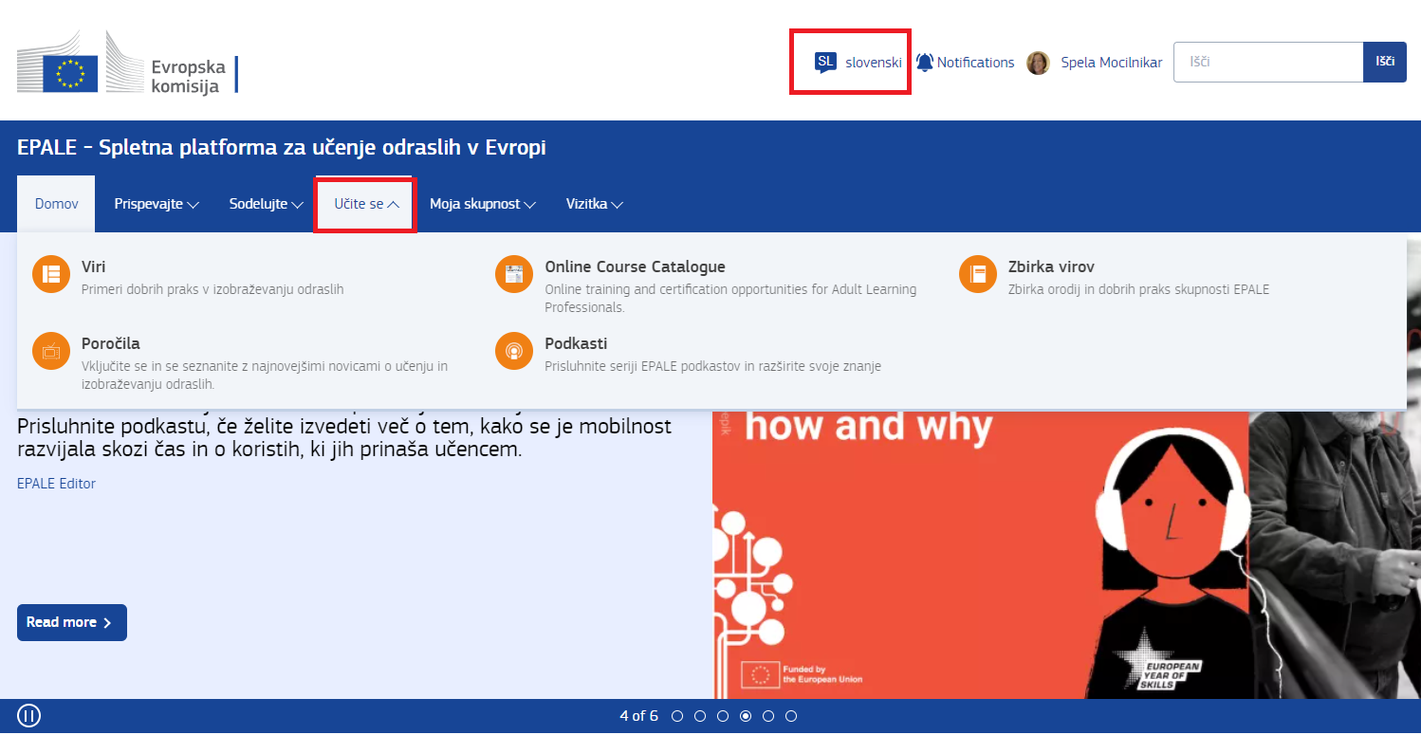
Kako se lahko z EPALE učimo?

Slide 36
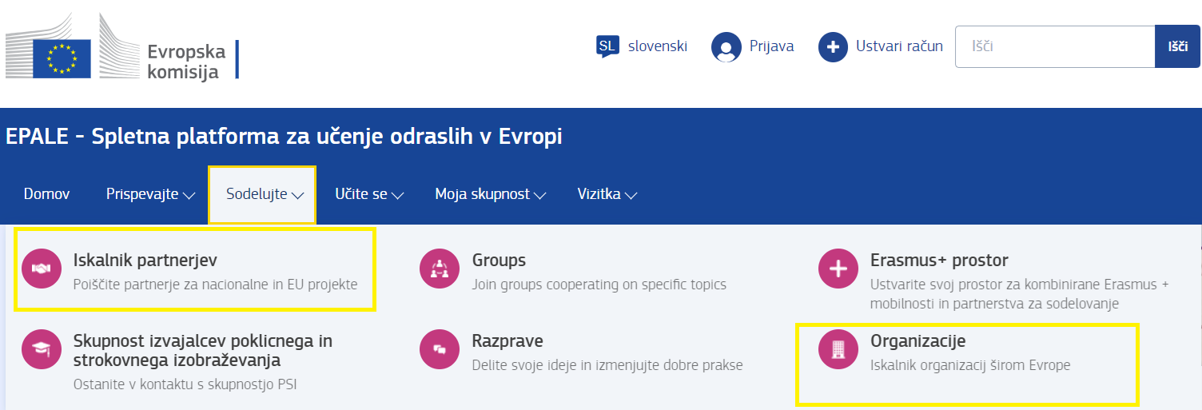
Poiščite partnerje in gostujoče organizacije za vaš projekt
Registrirajte svojo organizacijo ali poiščite sorodno organizacijo
Preglejte objave prošenj za partnerstvo v iskalniku partnerjev
Objavite svojo prošnjo za partnerstvo v iskalniku partnerjev (glede na vrsto projekta/aktivnosti)

Slide 37
Primeri Erasmus+ projektov na EPALE: knjižnice
Knjižnica kot inkluzivni prostor
Preplet zgodb in prijateljstev
Varuhi dediščine: Po sledeh Mateja Vrečerja
Detektivka v knjižnici
Erasmus+ programi zavihteli Knjižnico Ormož med štiri najboljše zelene knjižnice na svetu
Motiviranje branja - Težki bralci
Poročilo z delovne mobilnosti v Milanu v okviru projekta Erasmus+
Litovske knjižnice izboljšujejo življenja svojih uporabnikov
Knjižnica v centru: usposabljanje zaposlenih za delo z uporabniki z demenco in njihovimi skrbniki
Delovni obisk na Finskem v okviru projekta Erasmus+
Beležnica, Erasmus+ projekt mobilnosti knjižničarjev
Delovni obisk na Norveškem v okviru projekta Erasmus+
Knjižnica kot inkluzivni prostor: srbska srčnost in sproščenost
Čez mejo po idejo
Erasmus+ tečaj: Informacijsko-komunikacijske tehnologije (IKT), spletne aplikacije, družbena omrežja in spletna orodja za izobraževanje
Notes:
Za vas smo zbrali nekaj zanimivih povezav, ki so vam lahko v navdih. Uspešnih zgodb pa je objavljenih še mogo več, zato vas vabim k obisku spletne platforme EPALE, kjer poročajo prav vsi naši Erasmus+ pogodbeniki.

Slide 38
Primeri Erasmus+ projektov na EPALE: knjižnice
The regional development task in Finland: Creating, operating, learning, and developing together.
RL:EU - Connecting Libraries to EU Ressources
RL:EU - Connecting Libraries to EU Ressources (vir)
EU-READ&ART The first European digital library of book trailers and adults creative expressions.
Library storytelling: nurturing traditions and searching for innovation
Public Libraries 2030: Connecting, advocating, innovating
From Croatia - with ideas for the programs of library communities
EPALE Podcast - Re-imagining public libraries as learning communities
#ResourcingLibraries - A series of 4 webinars
My Knjižnica Koper – Biblioteca Capodistria, or how Slovenian libraries foster and consolidate local knowledge

Slide 39
Koristen povezave
CMEPIUS spletišče – CMEPIUS
Primeri dobrih praks – CMEPIUS
Mednarodno sodelovanje - CMEPIUS
Serija podkastov: Erasmus+ Revealed | EPALE (europa.eu)
Podkast EPALE - Mobilnost v izobraževanju odraslih: kako in zakaj | EPALE (europa.eu)
Posodobljen EPALE MOOC: Finančne priložnosti programa Erasmus+ za izvajalce izobraževanja odraslih" | EPALE (europa.eu)
Priprava vaše prijave za program Erasmus+: 10 nasvetov za uspeh | EPALE (europa.eu)
ERASMUS+ za izobraževanje odraslih: učenje in mreženje po Evropi | EPALE (europa.eu)

Slide 40


Aktualne pobude in dogodki
Erasmus dnevi 2024
Od 14. do 19. oktobra 2024.
6 dni, da Evropa zasije!
Izvrstna priložnost za promocijo vašega projekta.
Konferenca skupnosti EPALE 2024
od 15. do 17. oktobra 2024, hibridno
Trije tematski dnevi z zanimivimi govorci
Teden dni prej interaktivna delavnica: Knjižni klub EU
Notes:
Špela

Slide 41

Kontakti:
Špela Močilnikar
KA120 -akreditacije
KA121 - akreditirani projekti mobilnosti
spela.mocilnikar@cmepius.si
01/6209 – 480
Peter Došen
KA122 neakreditirani projekti mobilnosti
KA210 – manjša partnerstva
peter.dosen@cmepius.si
01/6209-477
Ana Stanovnik Perčič
nosilka IO
KA220-sodelovalna partnerstva
ana.stanovnik-percic@cmepius.si
01/6209 – 475
Notes:
Špela
Še nekaj kontaktov, kjer smo vam na voljo za vprašanja.
Zdaj pa dajem besedo vam in vas vabim, da postavite vprašanja oziroma poveste, če bi o čem želeli izvedeti več ali pa kakšno stvar iz predstavitve ponoviti.

